Slide 1

모바일 SW
스튜디오
기획 발표
1조
2015125001 가예한
2015125017 김세종
2018125035 오현욱

Slide 2
WHAT?
WHY?

Slide 3
장점1 . 주문하는 과정에서의 편리함
고객에게는 아날로그식 주문에서 겪을 수 있었던 직원과 의사소통의 불편함 해결
편리한 주문 시스템을 통해 접근법을 쉽게하여 주문하는 과정에서 보다 더 쉽게 했다.
장점2 . 인건비 절약 효과
주문을 받으러 다니는 직원이나, POS기에서 주문을 하나하나 등록해야하는 등의
노동력이 줄어 그만큼 인건비가 절약되는 효과를 기대할 수 있다.

Slide 4
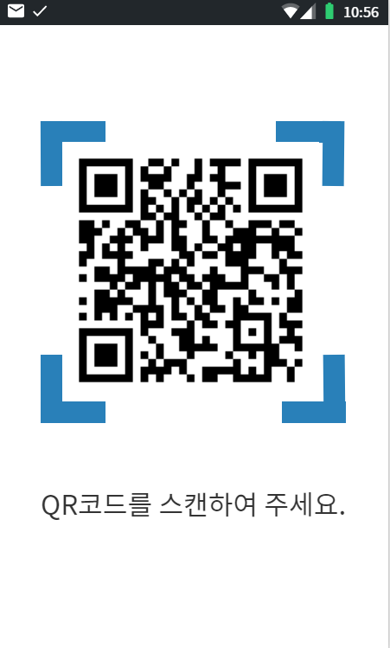
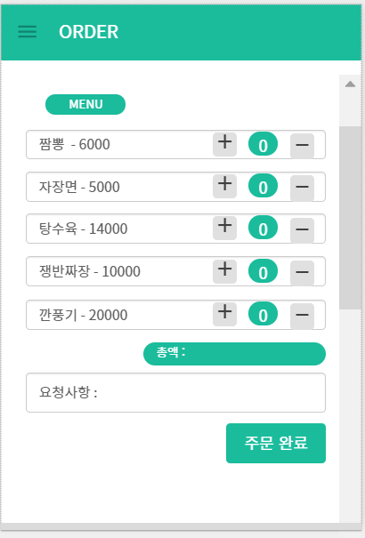
WIRE FRAME
주문에서의 편리함
직원을 불러서 어떤 메뉴를 주문할지
얘기할 필요 없이
테이블 마다 부착된 QR코드를 찍어
바로 주문페이지로 넘어가서 주문을 한다.

Slide 5
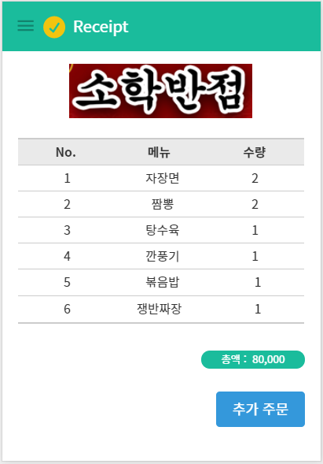
WIRE FRAME
주문 사항 확인
주문을 완료하면 본인의 지금까지
주문사항들과 총액을 확인할 수 있다.
추가주문을 원한다면 추가주문을
할 수 있게 버튼을 만들어 주었다.

Slide 6
WIRE FRAME
추가 주문
추가 주문을 원해서 추가주문 버튼을
누른다면 다시 QR코드를 새로
찍는 것이 아닌 바로 구매 페이지로
넘어가서 주문을 할 수 있게 한다.

Slide 7
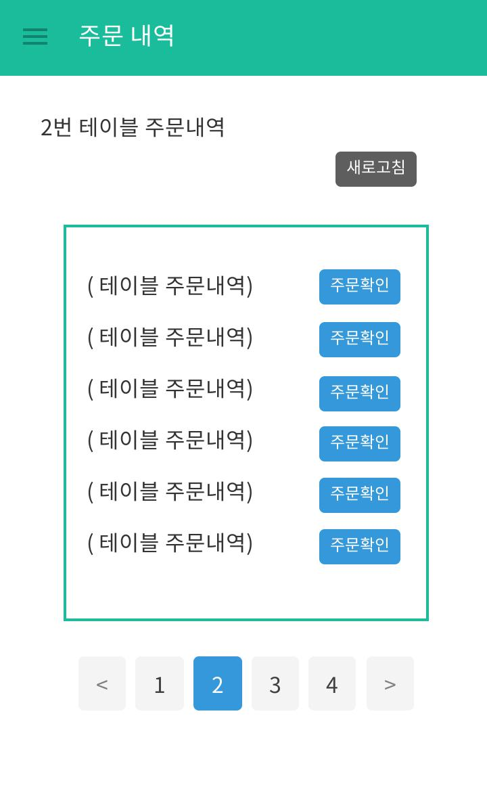
점주 입장에서의 화면
편리한 테이블 관리
점주 입장에서는 POS기를 따로 하나하나 찍어가면서
주문을 확인할 필요 없이 어플을 이용하여
손님들이 어떠한 메뉴를 시켰는지 확인이 가능하다.
계산은 나갈 때 손님과 점주가 어플을 확인하여
오프라인으로 진행한다.
어플이 주문확인과 동시에 영수증 역할까지하게 된다.

Slide 8
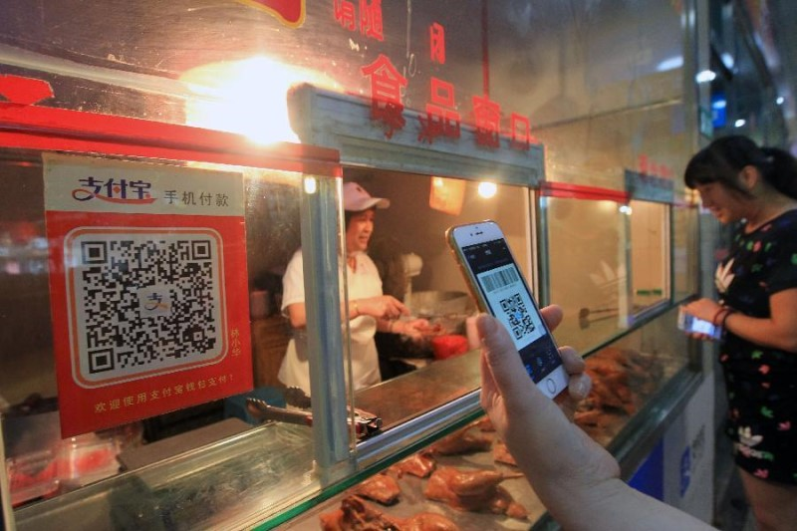
이 어플을 사용 해야하는 이유
중국의 QR코드로 주문을 하는 형식과
차이점이 없다고 생각할 수 있지만,
Take-Out을 위주로 받는 주문방식과
계산을 주문과 함께 마무리 해야한다는
불편함을 해결한 어플이다.
중국의 어플과는 다르게
테이블에 앉아 QR코드를 통해 주문을 하고,
추가 주문을 할 때마다 주문등록을
계속해서 한 후 나갈 때 한번에 계산하는
편리함을 가지고 있다.

Slide 9
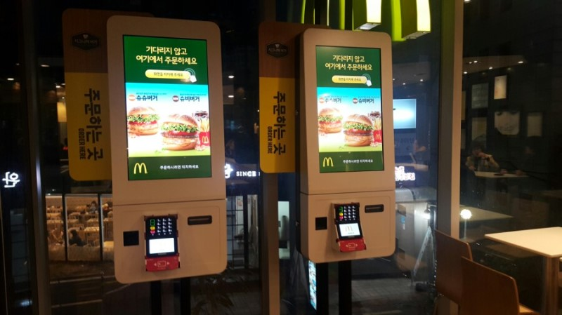
이 어플을 사용 해야하는 이유
요즘 식당에서 인건비 절약, 손님들이
구매하는 과정에서 혼자 편하게 주문할 수
있도록 하기 위해 Self-POS기기를
구비해놓은 매장들이 많이 있다.
이 어플을 사용한다면
Self-POS기기와 같이 따로 단말기를
구비하여 매장에 놓을 필요 없이
어플을 통해 손님들의 주문상에서 편리함도
챙길 수 있다는 장점이 있다.

